Slide 1
Муниципальное общеобразовательное бюджетное учреждение гимназия № 2 им. И.С. Колесникова г. Новокубанска муниципального образования Новокубанский район Краснодарский край
ПРОЕКТ «Оптимизация документооборота при составлении портфолио обучающихся МОБУГ №2 им. И.С. Колесникова г. Новокубанска»
Руководитель проекта:
Марченко Татьяна Николаевна
Команда проекта:
Марченко Т.Н.- администратор проекта,
Егорова А.М. - ответственный за стандартизацию,
Дьяконова К.Ю. ответственный за визуализацию,
Сабецкая И.В. ответственный за внедрение улучшений.

Slide 3
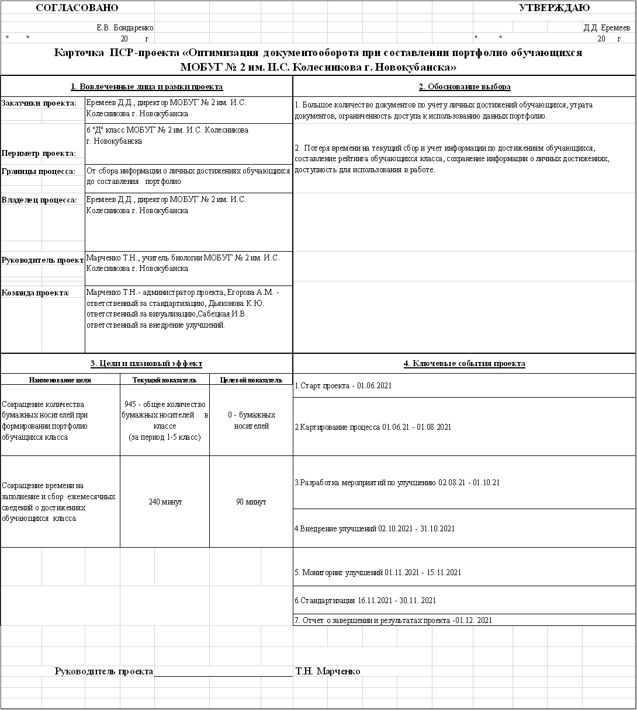

Slide 4
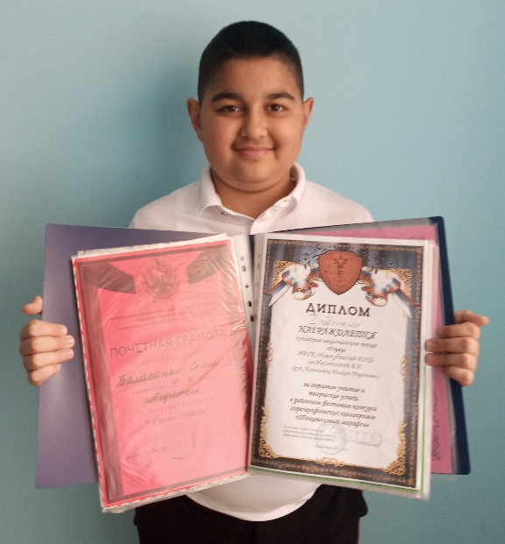
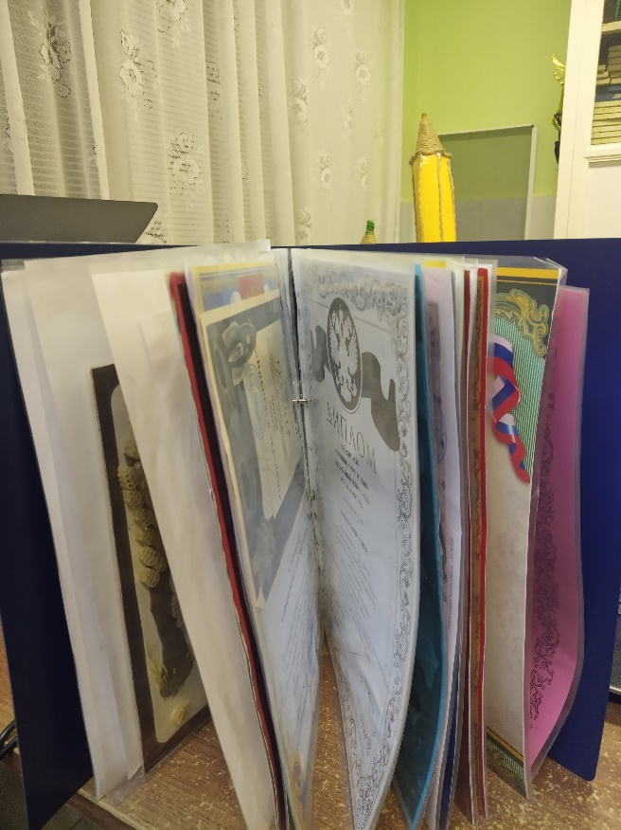
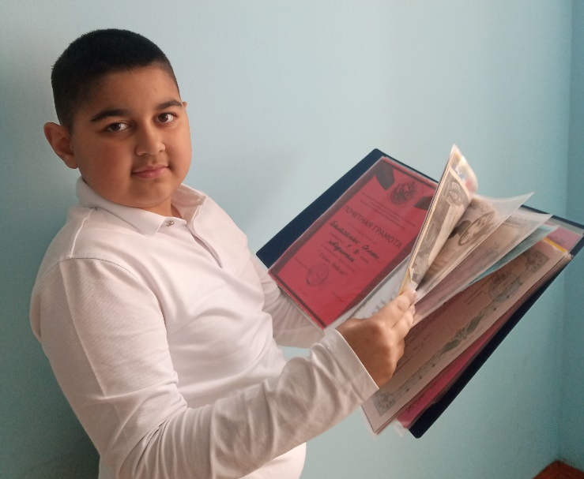
Текущее состояние

Slide 7
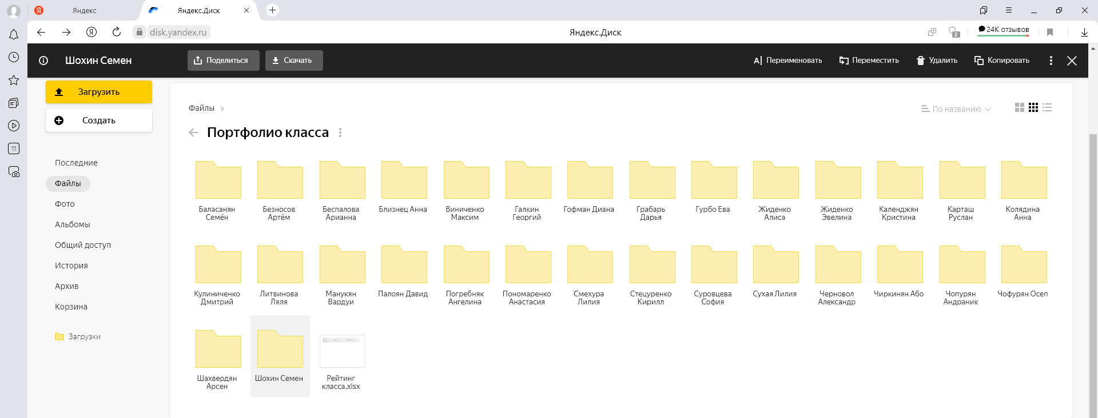
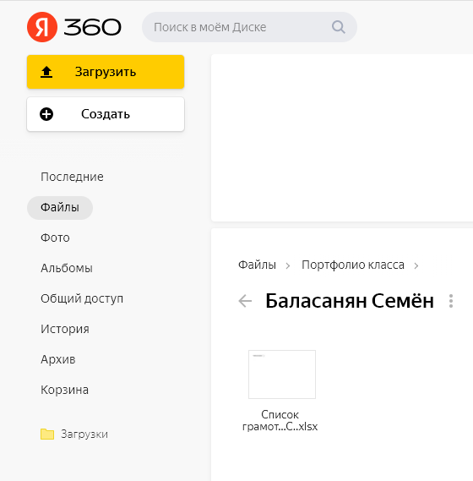
Целевое состояние

Slide 8
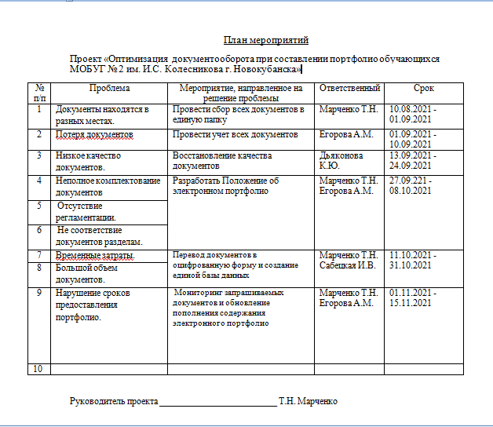

Slide 9
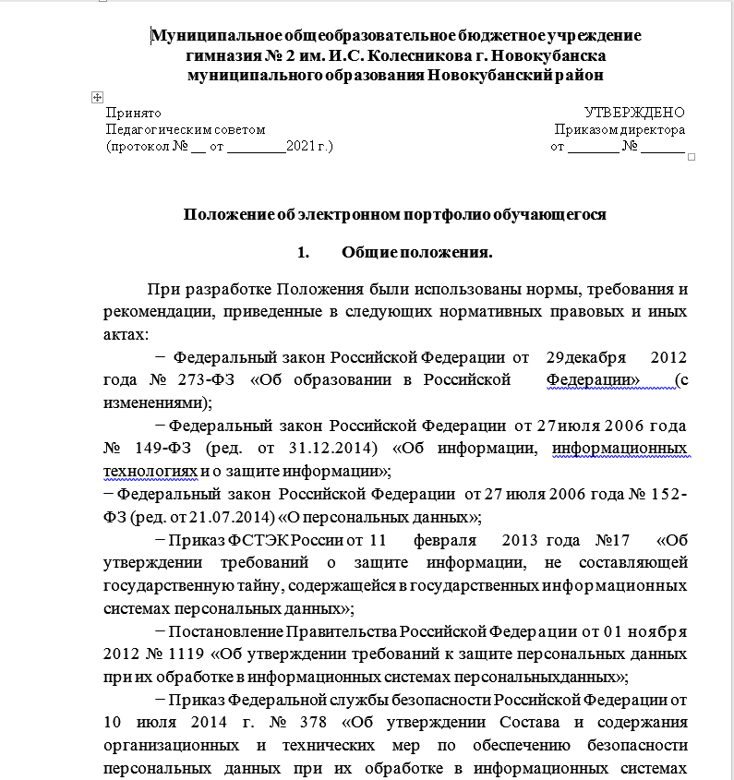

Slide 10
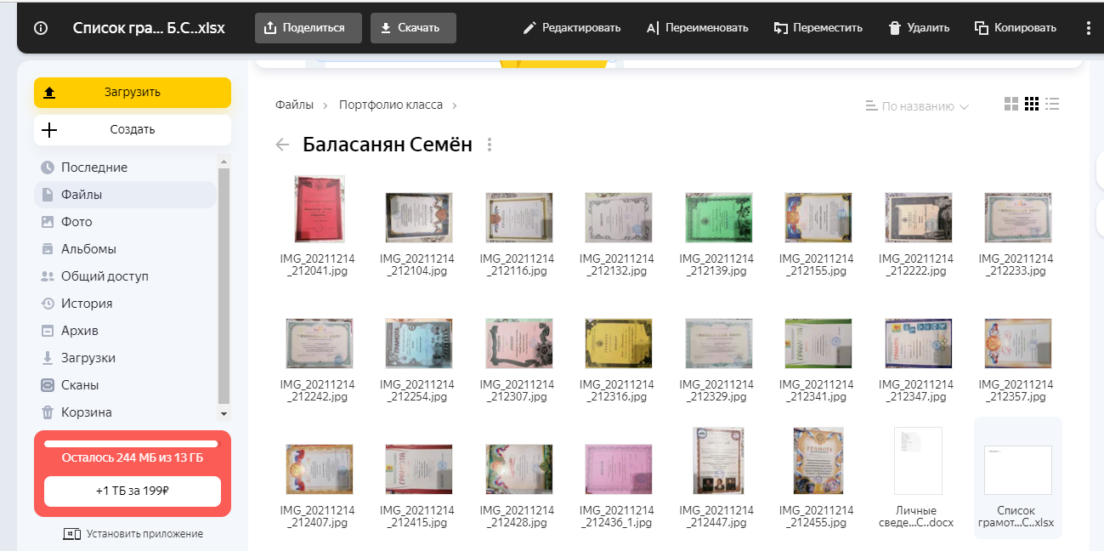

Slide 11
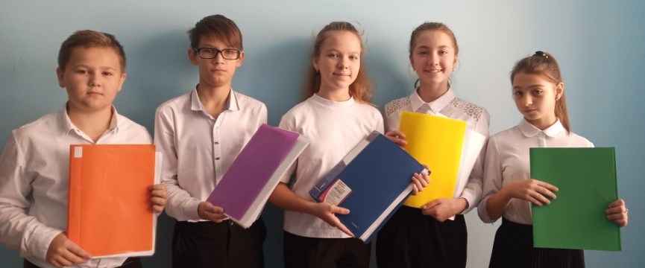
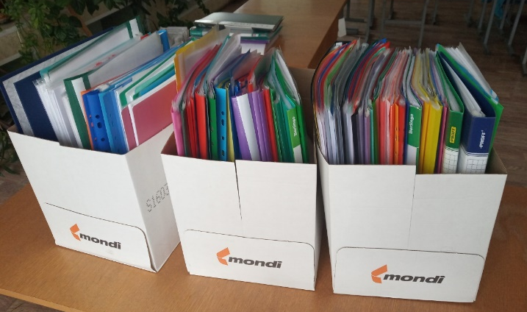
Было
Стало

